Slide 1
OCTUBRE 2017
Fundación para la Justicia
y el Estado Democrático de Derecho

Slide 2
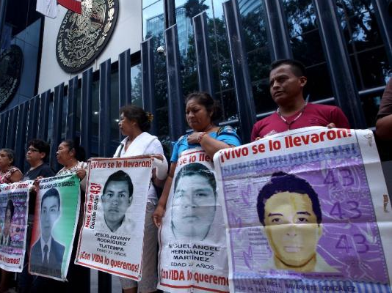
CONTEXTO
México está marcado por la impunidad en casos de graves violaciones a derechos humanos.
Caso Ayotzinapa:
falta de capacidades y de voluntad política para resolver
Deja al desnudo a la Procuraduría General de la República que se creía la más especializada en el país
Muestra que aún en el caso donde se han invertido recursos, no hay resultados.
Ayotzinapa muestra la realidad de cientos o miles de casos de violaciones a derechos humanos

Slide 3
Crisis de Derechos Humanos
33 mil personas desaparecidas.
74 homicidios se cometieron diariamente de 2007 a 2016.
6 de cada 10 mujeres han sufrido violencia en México. 7 mujeres son asesinadas diariamente
426 agresiones contra la prensa sólo en 2016.
99% impunidad en delitos contra migrantes registrados en fuero federal ( 2014 y 2016).
615 ataques a personas defensoras de derechos humanos (2012 y 2014)
Tortura generalizada: 5,910 averiguaciones previas 7 sentencias definitivas

Slide 4
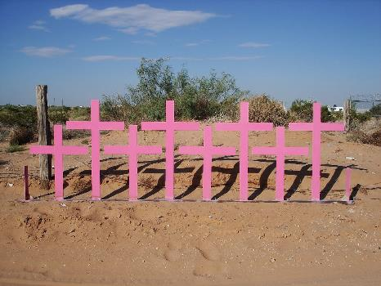
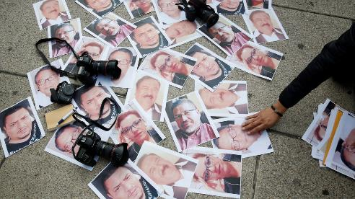
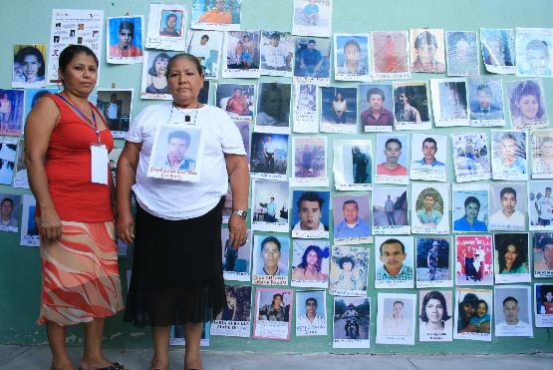
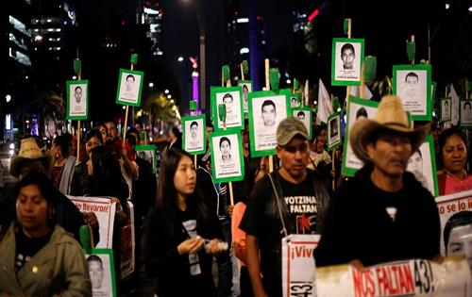

Slide 5
Las procuradurías ¿no pueden o no quieren investigar?
Falta de capacidad –formación-, falta de recursos y falta de voluntad.
No saben investigar (8 de cada 10 presentados ante el juez lo son en flagrancias).
Intención (política) de sabotear la investigación: burocracia, descoordinación, menos fondos, más expedientes
No se investigan a los agentes del estado cuando se comenten delitos o graves violaciones a los derechos humanos
Manipulación política de las investigaciones y en el uso de la ciencia (desde caso de Campo Algodonero hasta masacres de migrantes y 43 estudiantes de Ayotzinapa)

Slide 6
Falla la Procuración de justicia o falla todo el sistema?
Los controles y contrapesos no han funcionado: poder judicial, órganos de control, comisiones de derechos humanos, defensoría pública
Muchas causas de la impunidad: imposible que una sola medida sea suficiente para combatir impunidad y corrupción.
Mecanismo internacional

Slide 7
Fiscalía: institución clave para combatir impunidad y las graves violaciones a los derechos humanos
Reforma del artículo 102 constitucional en 2014. Fiscalía: Autonomía del poder ejecutivo. Pasos simples
Declaración de autonomía
Aprobar ley Orgánica (lista!)
Pase automático de Procurador a Fiscal por 9 años: sin concurso, sin escrutinio, sin revisar perfil, sin proceso adecuado y sin recurso judicial para poder impugnar.
Pase automático del personal: pase automático de malas prácticas
Reflexión con grupo pequeño de Ong’s: No dejarlo pasar. Al menos decir que era una simulación. Alzar la voz.

Slide 8
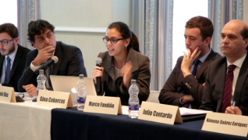
Nace colectivo #FiscalíaQueSirva
Nace en agosto de 2016. Músculo social de 80 y ahora cerca de 300 organizaciones de la sociedad civil y víctimas, academia, líderes de opinión, activistas.
No pase automático. #FiscalCarnal
No permitir un cambio simulado ni la perversión política de la institución. Diagnostico y propuestas.
Evaluar las bases constitucionales para crear la fiscalía (102 problema)

Slide 9
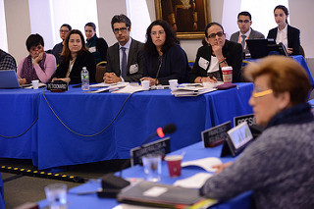
Proceso de formación de actores sociales con apoyo de expertos nacionales e internacionales (CEJA, INECIP, Ex Fiscales reconocidos/as)
Generar nuestra propia base teórica.
Trabajo de incidencia en Senado y ante tomadores de decisiones
Invitar a otros actores (como Coparmex)
Ámbito internacional: CIDH (Audiencia).

Slide 10
Mínimos no negociables
División del trabajo en #FiscalíaQueSirva
Grupo técnico
Grupo de incidencia
Grupo de comunicación

Slide 11
Alianza #FiscalíaQueSirva y #VamosPorMas
102 listo! Y llega Vamos Por Mas
Sistema anticorrupción parado sin una Fiscalía sólida y autónoma.
Necesitamos unirnos.
Alianza fundamental, pero poco común
Este es un cambio histórico donde requerimos sumar a todos los actores posibles.
Construyamos una propuesta ciudadana conjunta

Slide 12
Construcción de Dictamen ciudadano. Autonomía: la gran base de la propuesta
Se requiere un nuevo poder. No dependencia del ejecutivo, legislativo o judicial
¿Por qué? Democracia débil. No somos Alemania
En México: uso histórico del derecho penal como arma política. Para atacar o para proteger al poder
Autonomía en 102:
Perfil adecuado:
Procedimiento adecuado de nombramiento: no en lo oscurito, no dedazo. Proceso de auscultación, transparente, con participación ciudadana. Comité de designaciones
Recurso de impugnación

Slide 13
Dictamen ciudadano para reformar el artículo 102
Se define competencia de la Fiscalía
Arquitectura o diseño institucional respetuosa de víctimas e imputados. Fiscalías especializadas, modelo flexible.
Modelo de investigación acorde a macrodelincuencia
Mecanismos de control ciudadano (Consejo del MP, informe público a la ciudadanía, y Senado con posibilidades de debatir)
Plan estratégico de persecución penal
Servicio profesional de carrera. Fundamental para la autonomía. Independencia técnica de quien investiga, sin seguir órdenes.
Régimen transitorio

Slide 14
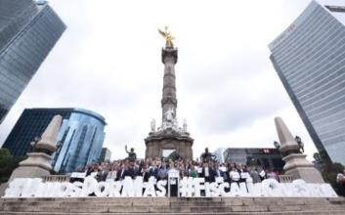
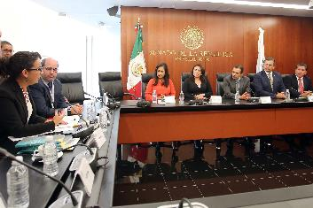
Dictamen ciudadano (#VamosPorUnaFiscalíaQueSirva)
Salida en el Ángel de la Independencia el 29 de agosto de 2017.
Presentación de dictamen en
Cámara de Senadores
Cámara de Diputados
Comisiones y áreas correspondientes de estos órganos
Partidos políticos
Incidencia en medios de comunicación
Parlamento abierto. Mesas de discusión

Slide 15
¿Qué puede pasar ahora?
Reforma integral al articulo 102 constitucional está detenida.
Pase automático.
Sólo reforman pase automático y no reforman 102: pueden pasar personas con gran vínculo político, partidista y sin independencia del ejecutivo o de los partidos políticos.
Buen diseño con fiscal a modo: fracaso
Ley orgánica (a modo o al vapor)

Slide 16
¿Que queremos que pase?
Avance en Senado y Cámara de Diputados reforma integral artículo 102 con mínimos
Parlamento abierto
Ley orgánica (Modelo integral)
Proceso de selección adecuado bajo perfil adecuado
Transición de PGR a FGR estructurado, pensado, vigilado
Monitoreo constante en la implementación
Participación ciudadana transversal

Slide 17
¿Por qué le interesa a EUA la #FiscalíaQueSirva?
El hecho de que no se investigue en México, también repercutirá en EUA. Redes internacionales: delincuencia transnacional.
Inversión plan Mérida, sistema acusatorio. Dinero perdido si no se recupera la institución de procuración de justicia y si el uso del derecho penal, sigue siendo un arma de control político y de impunidad.

Slide 18
Fundación para la Justicia y el Estado Democrático de Derecho

